Slide 1


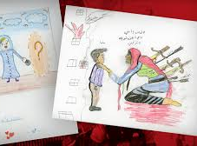
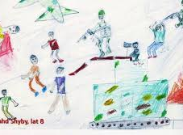

Wojna w Syrii widziana oczami dzieci
Sylwia Osiewicz 7B

Slide 2
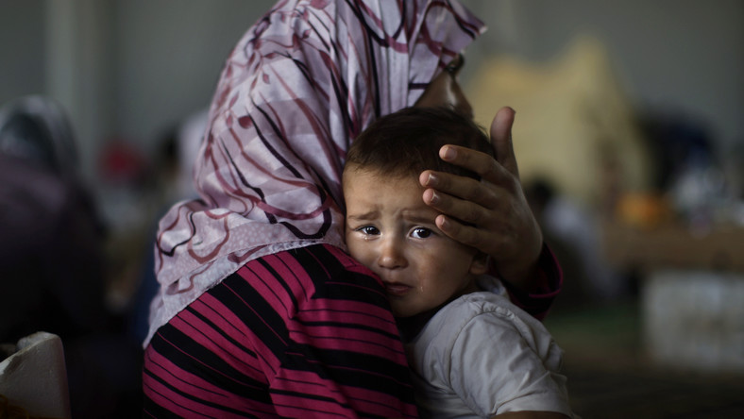
Dzieci w dotkniętej wojną domową Syrii są porywane, wtrącane do więzień i poddawane torturom.

Slide 3
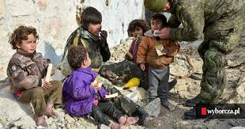
Trwający od marca 2011 roku konflikt w Syrii spowodował śmierć tysięcy dzieci, a wiele tych, które żyją naznaczył psychicznie. Prawie każdy młody człowiek widział, jak umiera ktoś z jego rodziny

Slide 4
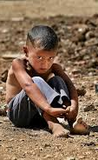
15 marca minie dziesięć lat od wybuchu wojny w Syrii. Konflikt, który wciąż eskaluje, pochłonął tysiące ofiar i jest jednym z najbardziej brutalnych w najnowszej historii. W najgorszej sytuacji są najmłodsi. Każde syryjskie dziecko, które nie ukończyło 9. roku życia nie zna innej rzeczywistości niż wojna, przemoc, przesiedlenie i strach.

Slide 5
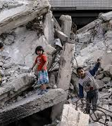
Od niemal dekady wojna w Syrii odciska swoje piętno na życiu najmłodszych i ich dzieciństwie. W samej Syrii pomocy humanitarnej potrzebuje ponad 5 mln dzieci. Tylko w ubiegłym roku w Syrii zostało zabitych niemal 900 dzieci. Ponad 70% z nich w północno-zachodniej części kraju.

Slide 6
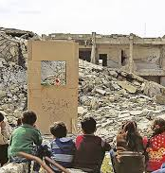
Od początku wojny w Syrii w 2011 r. na świat przyszło niemal 6 mln syryjskich dzieci. Wiele z nich straciło zdrowie i życie, zostało zmuszonych do pracy czy zrekrutowanych do grup zbrojnych.
z

Slide 7
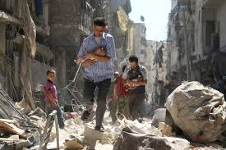
Obecnie najtrudniejsza sytuacja jest w północno-zachodniej części Syrii, gdzie w ciągu ostatnich trzech miesięcy 600 tysięcy dzieci musiało opuścić swoje domy.

Slide 8
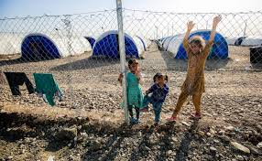
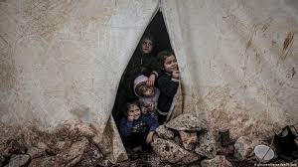
Wojna ma także ogromny wpływ na kraje sąsiadujące. 97% wszystkich uchodźców z Syrii znalazło schronienie w zaledwie pięciu krajach: Jordanii, Libanie, Turcji, Iraku i Egipcie. Łącznie przebywa tam 2,5 mln dzieci-uchodźców z Syrii. Często żyją w bardzo trudnych warunkach i są narażone na wykluczenie społeczne oraz dyskryminację.

Slide 9

UNICEF apeluje do stron konfliktu o wstrzymanie działań zbrojnych i umożliwienie dostępu organizacjom humanitarnym do osób poszkodowanych. Organizacja kieruje także apel do darczyńców o wsparcie finansowe. Każdy z nas może uratować zdrowie i życie dziecka z Syrii oraz dać mu szansę na realizację swojego pełnego potencjału.

Slide 10
http s://wroclaw.tvp.pl/30121918/wojna-oczami-dzieci https://wiadomosci.dziennik.pl/swiat/artykuly/405375,save-the-children-o-dramatycznej-sytuacji-dzieci-w-syrii-sa-torturowane-glodzone-wykorzystywane-jako-zywe-tarcze.html https://wyborcza.pl/7,75399,21337476,blakaja-sie-samotne-ranne-glodne.html?disableRedirects=true https://unicef.pl/co-robimy/aktualnosci/dla-mediow/dziewiec-lat-wojny-w-syrii.-sytuacja-dzieci-jest-nadal-dramatyczna-alarmuje-unicef
BIBLIOGRAFIA

